Slide 1
课题申报的若干问题
孙朝仁
连云港市教育科学研究所
2017年12月24日

Slide 2
一、教育科学规划课题类型
规划课题：（限额申报144项）
重点资助；重点自筹；立项；专项
专项课题：
初中教育专项；青年教师专项（1978年1月1日及以后出生者申报）；乡村教师专项（村小、村幼儿园、村教学点老师申报）；体卫艺专项。其中，“青年教师专项”不得少于30%，“乡村教师专项”不得少于10%。
其他专项：（不限额申报）
人民教育家培养工程专项；学生资助专项；教师发展研究专项；招生考试专项；陶行知教育思想研究专项；叶圣陶教育思想研究专项（必须与专项主题高度相关）。

Slide 3
二、教育科学规划课题指南
1.重点选题：
(1)新时代我国优秀教育传统的继承与发展研究； (2)学校“立德树人”根本任务的系统落实研究； (3)区域推进学前教育普惠健康发展的行动研究； (4)义务教育城乡协调发展的重点、难点及对策研究； (5)职业教育德技并修、工学结合的育人机制研究； (6)高等学校科学定位、差异化发展研究； (7)学习化社会下终身教育体制机制的完善与创新研究； (8)基础教育师资质量保障机制研究； (9)公平而有质量的教育观下学校创新发展研究； (10)以学生发展为本的课程建设（教学变革）研究。
注：是选题方向，而非课题具体名称。

Slide 4
二、教育科学规划课题指南
2.重点研究方向：
(1) 德育与心理健康教育研究
立德树人理念的发展脉络研究；立德树人理念下教育发展方式的基本模型研究；江苏中小学校德育工作现状研究；打造德育特色与品牌的实践研究；学校德育队伍建设研究；学校德育特色课程建设研究；学校德育资源整合研究；学校德育活动创新研究；提升“四仪”在立德树人中实效性的策略研究；建构教育实践育人共同体的研究；培育和践行社会主义核心价值观的策略研究；学生心理健康现状调查和心理健康教育研究；心理教育特色活动研究；心理教育师资队伍建设研究；心理咨询室建设研究；师生心理健康水平预警研究。

Slide 5
二、教育科学规划课题指南
2.重点研究方向：
(2)学校发展研究
公益普惠幼儿园建设的政策研究；现代学校制度建设的创新研究；集团化办学研究；区域名校发展案例研究；城乡教育共建共享研究；职教集团(政产学研联盟等)创新实践研究；职业院校优化实训基地、品牌专业建设的研究；特殊教育学校职业技能教育与培训的研究；高等职业教育校企合作保障机制研究。

Slide 6
二、教育科学规划课题指南
2.重点研究方向：
(3)学生发展研究
中小学生核心素养模型构建及指标体系建设的研究；学生安全教育及意外伤害预防机制建设的研究；基于证据的学习过程研究；基于脑科学、认知科学的学生发展研究；问题学生/特殊需要学生/危机学生/优异学生研究；农村留守儿童教育研究；残障学生随班就读研究；残障学生功能补偿教育研究；职业院校学生职业生涯规划创新研究；职业院校学生提高学习力的研究。

Slide 7
二、教育科学规划课题指南
2.重点研究方向：
(4)教师发展研究
绩效工资背景下教师工作状态研究；正高级职称评审的实效及优化措施研究；名师工作室引领作用及建设策略研究；优秀教研组（备课组）、教学团队建设研究；乡村教师专业发展支持系统构建研究；教师培训满意度及培训方式完善创新研究；教师退出机制研究；中小学教师课程开发与实施能力研究；小学全科型教师培养研究；职业教育双师型教师培养创新研究；职业院校教师下企业实践制度研究；职业院校兼职教师（外聘教师）任职条件、岗位职责、考核办法的研究。

Slide 8
二、教育科学规划课题指南
2.重点研究方向：
(5)课程与教学研究
课程游戏化的园本实践研究；中小学学科课程的特色化实施研究；中小学实验教学研究；基于学科本质的课程标准分解研究；中小学常态课效能研究；校本课程规范化建设研究；职教课程建设国际比较研究；职业院校试点走班制的研究；职业院校学科核心素养与课程门类的统整研究。

Slide 9
二、教育科学规划课题指南
2.重点研究方向：
(6)苏派教育研究
现代学校制度的“江苏特色”与普适性的关系研究；江苏省域学校办学定位与特色研究；“苏派教育”的历史形成和主要特点研究；“苏派教育”的主要流派、代表人物及其风格的研究；“苏派教育”的发展趋势及创新研究；拔尖创新人才培养的地方模式研究。

Slide 10
二、教育科学规划课题指南
2.重点研究方向：
(7)教育质量监测与评价研究
学前教育质量监测研究；义务教育质量监测研究；区域学校教育现代化监测研究；学生课业负担监控研究；人才培养质量监测与保障体系研究；第三方教育评估与监测研究；考试与评价机制、评价方式创新的研究；职业院校学生综合素质评价研究；完善职业教育督导评估制度的研究；职业院校就业指导体系建设的研究。

Slide 11
二、教育科学规划课题指南
2.重点研究方向：
(8)教师发展研究专项
重点范围：
基础教育教师培训课程建设研究；基础教育教师培训质量评估与监控机制研究；中小学教研组建设标准研究；名师/名校（园）长成长规律与培养策略研究；教师/校（园）长培训者专业标准研究；德育教师队伍建设研究；学科关键能力与教师专业发展研究；信息化背景下的教师专业发展研究。

Slide 12
二、教育科学规划课题指南
2.重点研究方向：
(8)教师发展研究专项
一般范围：
区域推进教科研训一体化策略与方法研究；教师培训基地专业化建设研究；校本研修机制与效能研究；教师教学风格形成的过程与策略研究；名师工作坊专业引领作用发挥的研究；中小学教师/校（园）长专业发展培训网络管理平台建设研究；中小学骨干教师/校（园）长培训模式创新研究；中小学班主任培训模式创新研究；中小学教师校本培训管理与服务体系研究

Slide 13
二、教育科学规划课题指南
2.重点研究方向：
(9)招生制度改革研究专项
高中阶段学校考试招生改革研究：
研究要点：以新课程改革为研究背景，以维护考录公平和提升高中教育质量为目标，结合本地区中考实践，对改进高中阶段学校考试招生方式提出决策建议。
教育考试文化建设研究：
研究要点：考试公平性研究；围绕教育考试物质文化和精神文化建设，以教育考试核心价值观为研究重点，进行内涵和外延研究。中外考试文化建设的比较研究；结合中国传统文化对教育考试制度及考试文化建设进行研究。

Slide 14
二、教育科学规划课题指南
2.重点研究方向：
(9)招生制度改革研究专项
考试命题改革与考试评价研究：
研究要点：对改进评分方式、完善成绩报告制度、题库建设和外语能力测评体系建设等热点问题进行系统研究；对某项考试的测量结果进行评价研究，为教育决策和提高教育质量提供参考；对命题质量进行监测与评价，为命题决策提供参考；对核心素养下高考、学业水平测试的考试设计、命题进行研究；对标准化考试进行考试等值研究；对大分值主观题的命题策略进行研究，探索提高主观题区分度的路径；对机考平台下的命题设计与试题开发进行研究；对创新能力考查与拔尖创新人才选拔机制进行研究；对考试评价体系的构建进行研究。

Slide 15
三、课题申报与评审制度
——免费限额申报制度。省教育科学规划课题分三次组织申报，时间分别在“十三五”开头、中期和末期。所有类别课题的申报不收取任何评审费用，名额分配至各市、各高校，限额申报。
——异地匿名评审制度。除重大课题和部分专项课题外，其他课题一律实行异地匿名评审。
——评审结果公示制度。课题评审结果由江苏省教育科学规划领导小组核准后在省规划办网站予以公示7个工作日，公示结束后予以正式公布。

Slide 16
三、课题申报与评审制度
——青年教师专项课题定额制度。鼓励和支持青年教师开展课题研究，在申报名额分配时明确青年教师的申报比例。
——专项课题多样化制度。除继续设置青年教师专项、体卫艺专项、初中教育专项、人民教育家培养工程对象专项、叶圣陶教育思想研究专项、学生资助专项、考试招生改革专项外，增设乡村教师专项、陶行知教育思想研究专项等。
——短平快研究与长线研究相结合制度。支持研究者对研究热点、难点、重点开展短平快研究，也鼓励对某些重大理论和实践问题开展长线研究。

Slide 17
观点：做适合自己研究的课题
四、课题选题的适合性
问题出发，切忌从众
自己有研究的愿望与热情
能够充分发挥自己的专业优势与特长
对同一研究领域的研究现状比较了解
对选题有自己初步的认识和理解
有问题（现实存在） 真问题（值得研究） 适合自己研究（量力而行）

Slide 18
观点：选题要具有系统意识
87—90年，自学辅导实验研究（卢仲衡）；（市级课题）
90—93年，早期发展学生数学观念实验研究（市级课题）；初二学生德育发展研究（中央教科所的研究课题）
93—96年，“发展学生数学思想，提高学生数学素养”实验研究；（省“九五”教育科学规划课题）
97—00年，探索数学优等生的培养途径；（市级课题）
01—07年，“参与式教学思想的认识与实践”（省教研课题），“提高初中数学教与学的有效程度的途径”实验研究。（省“十五”教育科学规划课题）
08—11年，动手“做”数学——数学综合与实践活动课程的设计与开发研究，“数学实验课程的设计与开发研究”（省“十一五”规划）
12—16年，“教研组建设及其效能研究”（省“十二五”规划课题）
12—16年，“初中数学实验设计与实施策略研究”（教育部规划课题）
15—17年，“初中数学慢教育的理论与实践研究”（省“十二五”）
16—18年，“初中数学实验的常态化实施策略研究”（省“十三五”）

Slide 19
定一个好题目
⑴题义一目了然；如：《区域性教师专业学习共同体的效能优化研究》
⑵理论和实践上都经得起推敲；《跨学科阅读素养的培养策略研究》
⑶有鲜明的价值取向，有明确的研究对象；如：《基于学生本位的数学阅读实践研究》《规范与有效：教师教学行为改进的实践研究》
⑷核心概念不超过3个；如：《综合与实践课型范式及学业评价研究》
⑸字数不超过20个。如：《计算教学中学生错题调查及对策研究》《初中数学阅读教学行动研究》
不好的题目举例：如《“苏派教育”下农村初中数学教学的研究》《建设“美丽中国”背景下小学语文教学变革研究》

Slide 20
五、申报评审书的填写
1.课题的核心概念及其界定——采取叙述式
例: 数学实验是学生通过动手动脑，以“做”为支架的数学教与学的活动方式，是在教师的引导下，学生运用有关工具，通过实际操作，在认知与非认知因素参与下进行的一种发现数学结论、理解数学知识、验证数学结论的教学方式。
核心概念（要有自己的解释）、整个课题进行界定。
观点：做课题就是做概念！

Slide 21
五、申报评审书的填写
1.课题的核心概念及其界定——采取叙述式
围绕课题名称，好好考虑一下核心概念有哪些，一般不超过3个。
界定思路：一般性含义；在本课题中的特殊含义；整体而不是支离破碎地界定。
不能照搬照抄词典上的解释，而要通过概念界定提出你对课题的独到见解，体现你的思想和观点。
不能停留在概念界定上，更要进一步揭示概念之间的关系，从而构成课题所要呈现的规定情境或空间。

Slide 22
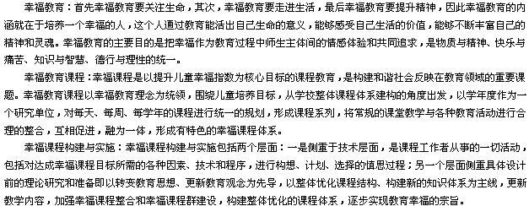
五、申报评审书的填写
例《幸福教育课程构建与实施研究》

Slide 23
五、申报评审书的填写
例《“幸福每一个”的小班化教学区域推进研究》
1．小班化教学
“小班化教学”是学生数控制在30人左右的教学单位中，以个别教学、合作学习以及全纳性理论为指导，充分利用班额缩减带来的师生互动频次、时间空间等方面优势，面向每一个学生进行教育教学活动的教学组织形式。
2．幸福每一个
“幸福每一个”是本市基于10年小班化研究和发展所提出的小班化教学主张，其核心是“幸福”，关键是“每一个”，包含两层含义：让每一个学生幸福是教育的终极目标；幸福的体验、感受应当伴随教育的全过程。我们认为儿童阶段的幸福，其特征是健康、快乐、自主、适性发展，小学教育的根本任务就是为儿童创造幸福的学习生活。小班化教学更有条件以“幸福每一个”的策略、方法、手段，满足每一个儿童“幸福成长”的需要。因此“幸福每一个”应当成为小班化教学恪守的核心价值观，并由此规定小班化教学发展的实践取向。

Slide 24
五、申报评审书的填写
例《“幸福每一个”的小班化教学区域推进研究》
1．小班化教学
2．幸福每一个
3．小班化区域推进
“区域推进”是本市小班化教学研究和发展的整体策略，即全市教育各层面主体（各部门）在明确本市基础教育以推进小班化教学加快实现“增长教育优质资源，实现教育高位均衡”的战略目标基础上，相互间协调互促：教育行政部门提供必要的物质和政策支持，业务指导部门提供必要的专业引领，实验学校力行教学实践创新，共同推动区域小班化教学实践不断深入发展，最终实现“幸福每一个”的目标。

Slide 25
五、申报评审书的填写
例《基于“问题解决”的教师发展共同体的研究》
关于“教师发展共同体”，概括地讲，是指具有共同的教育理想和信念、共同的目标和追求，或者在新课程理念指导下具有不同发展意向的教师，以及以平等的姿态参与其间的专家、学者，所组成的促进教师主动发展的研究团体。在这个团体中，每个成员生命彼此感应，思想彼此碰撞，教、学、研合一，都能在不同的起点上实现多样的、最大的发展可能。来自教师内心的变革动力、开放的心态、合作的精神，是这个团体最核心的要素；“校内共同体”、“校际共同体”和“区域共同体”是这个团体三种不同的组织形态；教师自我引领与专家专业引领是这个团体同等重要的两种引领方式。
本课题中的“教师发展共同体”，主要是指由城区教研员牵头组织的“区域共同体”，兼具正式组织与非正式组织的双重特点。我们期望依托这一团体建设活动，在促进每个成员发展的同时，带动区域内教师整体素质的提高，也尝试着能够对现行教研制度、教研方式的改革作一探索。

Slide 26
五、申报评审书的填写
2.国内外同一研究领域现状与研究的价值——突出全面性、系统性、现实性、重要性
一方面，充分占有资料，梳理相关文献，做好文献综述。
另一方面，在文献综述的基础上，找出本课题研究与已有研究的不同点，进而阐述其研究价值。
观点：务必做到知己知彼！

Slide 27
五、申报评审书的填写
2.国内外同一研究领域现状与研究的价值——突出全面性、系统性、现实性、重要性
例:《初中数学综合与实践活动课程设计与资源开发利用研究》
虽然新课程提出“综合与实践”课程的要求已近十年，然而无论是在理论层面还是在实践层面对此的研究几乎是空白，如何开展初中数学综合与实践，初中数学的综合与实践有哪些主题，如何对学生进行实践活动的评价等等，都还值得我们进行探讨和研究.

Slide 28
五、申报评审书的填写
2.国内外同一研究领域现状与研究的价值——突出全面性、系统性、现实性、重要性
例:《初中数学综合与实践活动课程设计与资源开发利用研究》
强调遵循学生学习数学的心理规律，从学生已有的生活经验出发，让学生亲身经历将实际问题抽象成数学模型并进行解释与应用的过程．毋庸置疑，开展数学综合与实践活动是国际数学教育改革的共同趋势之一，又是转变数学教与学的一种方式，对推动新课程改革的进一步深化具有非常重要的现实意义．

Slide 29
五、申报评审书的填写
2.国内外同一研究领域现状与研究的价值——突出全面性、系统性、现实性、重要性
例:《初中数学实验的设计与实施策略研究》
本课题研究与上述国内外的现有研究一样，都是在认识到“数学实验”重要性、必要性的基础上，倡导在数学教学活动中，积极组织数学实验教学，引导学生为“获得某活动的参与下，在特定的实验环境下进行的探索、研究活动，这样既可以培养学生的动手能力和合作精神，而学生又可以在“做数学”中“学数学”和“用数学”. 通过本课题的研究，力争在新课程的理念与教师的教学行为之间驾起一座桥梁，践行新课程的核心任务“努力转变教的方式与学的方式”， 使初中数学“实践和综合应用”领域的实施得以具体化、科学化，彰显苏科版初中数学教材编写者的意图，有效地设计和组织数学活动和数学实验，在理论和实践层面提供可资借鉴的、可供推广的、有价值的研究成果.

Slide 30
五、申报评审书的填写
3.研究的目标、内容与重点——具体、可测、可达成、易分解
聚焦课题核心概念及其相互关系，整体设计研究内容。
内容之间边界清晰，呈现出较强的逻辑结构。
重点突出，特色鲜明，具体可操作。
围绕研究内容，预设好最终成果形态。
观点：研究目标是研究内容的上位概念，研究内容必须围绕研究目标进行设计！

Slide 31
3.研究的目标、内容与重点——具体、可测、可达成、易分解
五、申报评审书的填写
课题：《初中数学实验设计与实施策略研究》（教育部）
（1）从学生、教师、教材、环境等多方面找出在初中开展数学实验的可行性保障因素；
（2）有效利用物质手段、技术手段以及教材中的素材开发与设计一些数学实验形态的教学内容，形成《数学实验案例集》一本,为数学课程标准所倡导的为学生积累“基本的数学活动经验”提供载体；
（3）构建并开发出具有我省特点的“初中数学实验”课程体系，编著《初中数学实验设计与实施策略》一书，为实施初中数学实验教学提供一本理论指导书籍；
（4）使初中数学的教的方式与学的方式有明显的改变；使学生的学科素养、初中数学教师队伍素质有明显提升；
（5）建立数学实验室1口。

Slide 32
五、申报评审书的填写
3.研究的目标、内容与重点——具体、可测、可达成、易分解
例：《基于“问题解决”的教师发展共同体的研究》
1．关于“问题解决”的研究
研究要点：“问题解决”思想溯源；认知心理学视野中的“问题解决”观点；“问题解决”教学的理论与实践综述；“问题意识”在教师发展过程中的地位和作用；“问题解决”思想对教师在职教育的启示。
2．关于“教师发展共同体”的研究
研究要点：有关“教师发展共同体”的研究综述；“教师发展共同体”的内涵与特征；新课程背景下“教师发展共同体”建设的现实意义和策略途径。

Slide 33
五、申报评审书的填写
3.研究的目标、内容与重点——具体、可测、可达成、易分解
例： 《基于“问题解决”的教师发展共同体的研究》
3．以问题为导向促进教师主动发展的研究
研究要点：教师“问题意识”调查；教师发展中“个体问题”的发现、分析与解决；教师发展中“群体问题”的发现、分析与解决；学科教学中的“问题解决”策略。
4．基于“问题解决”的“教师发展共同体”建设的实践研究
研究要点：正式组织与非正式组织的建设原则与要求；“教师发展共同体”组织的不同层次和类型；“教师发展共同体”活动的不同内容和形式；影响“教师发展共同体”建设的因素与对策。
5．基于“问题解决”的“教师发展共同体”建设的个案研究
研究要点：“问题解决”个案；不同层次和类型的“教师发展共同体”组织个案；不同内容和形式的“教师发展共同体”活动个案；教师个体发展和群体发展个案。

Slide 34
五、申报评审书的填写
3.研究的目标、内容与重点——具体、可测、可达成、易分解
课题：《小学“项目化习作模块”的系统建构研究》
原题目：《小学“项目化习作”的系统建构与实践研究》

Slide 35
五、申报评审书的填写
3.研究的目标、内容与重点——具体、可测、可达成、易分解
例： 《小学“项目化习作模块”的系统建构研究》

Slide 36
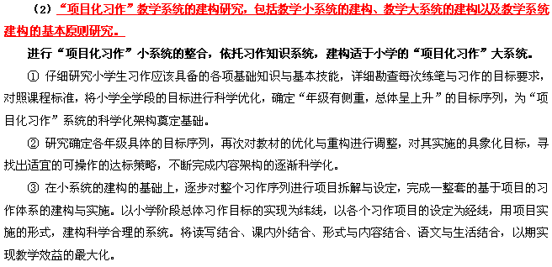
五、申报评审书的填写
3.研究的目标、内容与重点——具体、可测、可达成、易分解
例： 《小学“项目化习作模块”的系统建构研究》

Slide 37
五、申报评审书的填写
3.研究的目标、内容与重点——具体、可测、可达成、易分解
例： 《小学“项目化习作模块”的系统建构研究》

Slide 38
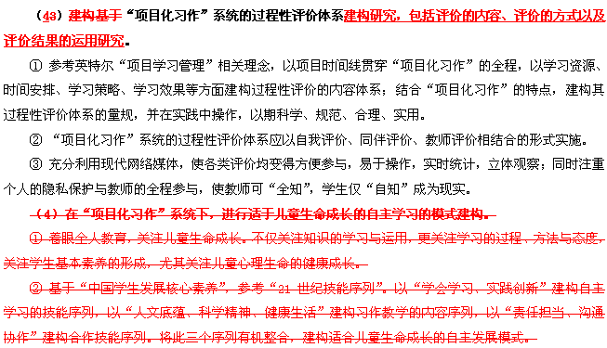
五、申报评审书的填写
3.研究的目标、内容与重点——具体、可测、可达成、易分解
例： 《小学“项目化习作模块”的系统建构研究》

Slide 39
课题:动手“做”数学——数学实验课程设计与开发研究
第一，进行确立课题的目的性研究。从国家课程建设、人才培养模式、学生学习方式的转变、数学课程本身的目标设置等方面，分析与研究开展本课题研究的意义。
第二，进行数学实验课程的设计研究。主要研究如何做“数学实验”的问题，重点解决数学实验的形态问题、数学实验手册的编制问题、数学实验室的建立（主要是物质基础）问题、围绕“数学实验”进行资源的开发与设计问题、“数学实验”课程体系的构建问题等
第三，进行数学实验的操作性研究。进行“数学实践与综合应用”领域常态化实施研究（含课程目标的达成研究）、“数学实验”活动的实施策略研究、“数学实验”的典型案例研究、开展数学实验教学的实施途径与方法研究等。

Slide 40
五、申报评审书的填写
4.研究的思路、过程与方法——清晰、合乎逻辑、匹配
（1）与课题定位相适应，做到思路清晰。
（2）与研究内容相匹配，可以按时间维度划分研究过程和阶段，也可以按照内容维度。
（3）体现不同研究方法独特的研究路径、步骤。
研究方法一般有：
调查研究法;文献研究法;
行动研究法;个案研究法.

Slide 41
五、申报评审书的填写
4.研究的思路、过程与方法——清晰、合乎逻辑、匹配
课题：《初中数学实验设计与实施策略研究》
技术路线为：文献研究--现状分析--可行性研究--设计与开发--实证应用--效果分析--形成结论.
实施步骤为：第一阶段为文献研究阶段（2012年7月-2013年3月），重在进行数学实验的现状分析与问卷调查分析，研究初中开展数学实验的可行性；第二阶段为实施阶段（2013年4月-2014年12月），重在研究数学实验在数学教材以及课堂教学中的内容设计开发、表现形态与实施策略；第三阶段为总结阶段（2015年1月-2015年12月），重在撰写实验报告和结题工作报告，编撰实验案例集，出版专著，准备结题鉴定材料．

Slide 42
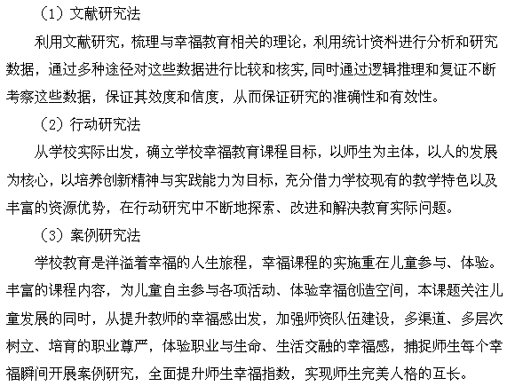
五、申报评审书的填写
4.研究的思路、过程与方法——清晰、合乎逻辑、匹配

Slide 43
五、申报评审书的填写
5.主要观点与可能的创新之处——鲜明、独到
课题：《初中数学实验设计与实施策略研究》
主要观点：进行初中数学实验的设计与实施策略研究，可以更好地改变初中数学教与学的方式，通过创设恰当的数学实验环境，激发学生参与实验的兴趣，增强学生动手“做”数学的能力，帮助学生积累基本的数学活动经验，让学生的主体参与意识得以加强，使学生的创新意识得以提高，从而可能促进数学教学模式的创新与变革．

Slide 44
五、申报评审书的填写
5.主要观点与可能的创新之处——鲜明、独到
课题：《初中数学实验设计与实施策略研究》
创新之处： （1）构建并开发出具有我省特点的“初中数学实验”课程体系，为实施课程标准中的“实践和综合应用”领域提供理论指导；（2）设计与开发适宜初中开展的数学实验案例，为数学课程标准所倡导的为学生积累“基本的数学活动经验”提供载体；（3）使全省初中数学的教的方式与学的方式有明显的改变；使全省学生的学科素养、初中数学教师队伍素质有明显提升；（4）率先建设初中数学实验室1口.

Slide 45
五、申报评审书的填写
6.预期研究成果——强调相关性
课题研究的预期成果
（1）成果必须聚焦核心概念。
（2）成果必须体现研究内容。
（3）成果形式可以丰富多彩。
一般有:研究报告、系列论文、案例集汇编、音像资料专著等.

Slide 46
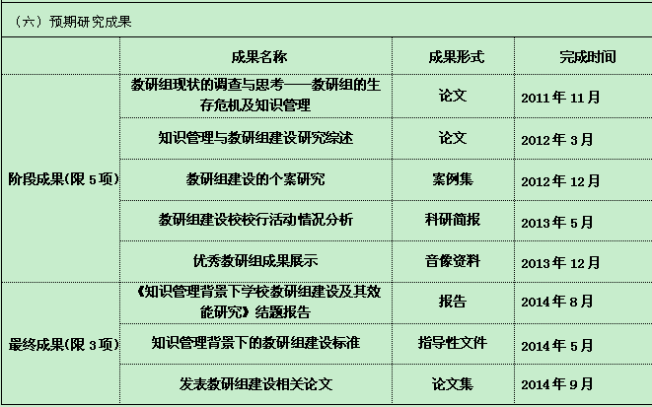
五、申报评审书的填写
6.预期研究成果——强调相关性

Slide 47
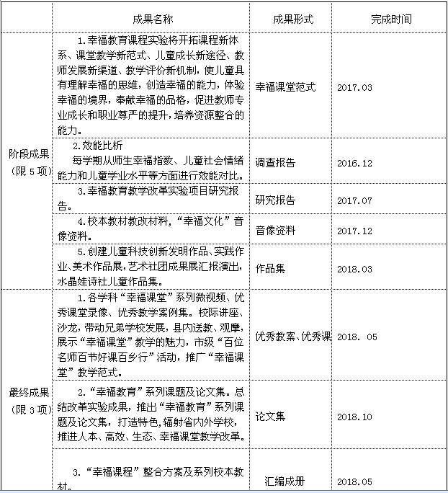

Slide 48
五、申报评审书的填写
7.完成研究任务的可行性分析——学术背景深、研究基础实、保障条件高
包括：①主持人除外的课题组核心成员的学术或学科背景、研究经历、研究能力、研究成果；②研究基础，包括围绕本课题所开展的文献搜集、调研和相关论文等；③完成研究任务的保障条件，包括研究资料的获得、研究经费的筹措、研究时间的保障等。

Slide 49
五、申报评审书的填写
7.完成研究任务的可行性分析——学术背景深、研究基础实、保障条件高
（ 1）人员保障：从全省来看，江苏是教育大省、强省，具有较强的区域优势，为本课题的研究提供了良好的外部环境.以省教研室牵头，成员中有数学特级教师、数学教研员、全国以及省市优秀课评比获奖教师、一线骨干教师，均具有主持或参与省市级课题研究的经历或经验，为本课题研究提供了强有力的人力保障．
（2） 基础保障：从实验的前期准备来看，本课题先期作为省教学研究重点课题《深化初中课程改革的行动研究》的一个子课题，已经经过了三年的实验研究工作，积累了丰富的研究经验和取得了较为丰硕的研究成果，课题组成员有40余篇相关研究文章发表，有的文章被中国人大资料复印中心全文复印转载，为本课题的进一步深入研究打下了坚实的基础.

Slide 50
五、申报评审书的填写
7.完成研究任务的可行性分析——学术背景深、研究基础实、保障条件高
（3） 物质保障：从实验载体来看，我们有自己的初中数学教材，是本实验研究的一个抓手，为本实验研究提供了物质保障．苏科版的每册教材的各章均安排了一课时的“数学活动”，每册最后都设置一个“课题学习”，引导学生动手“做”数学，更好地感受知识的价值，增强应用数学知识解决问题的意识；感受生活与数学的联系，获得“情感、态度、价值观”方面的体验．全省每个年级约有三万学生在进行“综合与实践活动”的实验工作，为初中开展数学实验教学提供了保障.
（4） 经费保障：除了全国专项课题提供的经费资助外，根据协议，课题承担单位作为教育科研机构，也将提供相应的研究经费支持本课题的研究.同时苏科版初中数学教材编写组也将协助本课题研究，并提供人力与物力的支持保障.

Slide 51
结束：课题研究与日常工作
日常工作
发现问题－－解决问题
（被动：无计划、不留痕迹）
课题研究：
发现问题－－解决问题
（主动：有目的、有计划、方法科学、过程规范、有成果表述）

Slide 52
课题研究的“四忌”“四性”
“四忌”: 切忌贪大求全；
切忌好高骛远；
切忌华而不实；
切忌粗制滥造。
“四性”:必须体现科学性；
必须体现实践性；
必须体现连续性；
必须体现实用性。

Slide 53
谢 谢！

